Slide 1
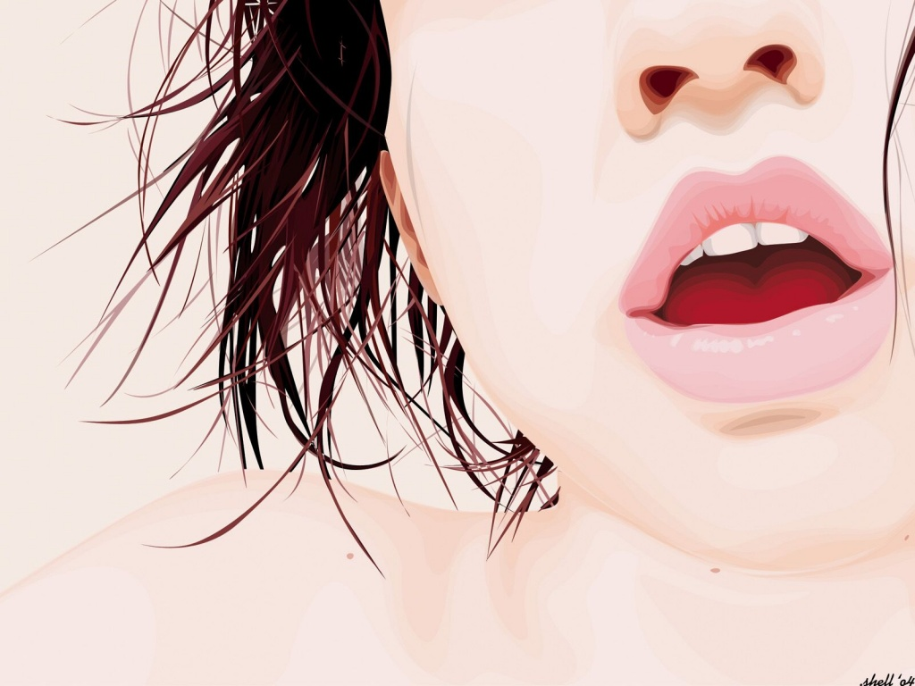
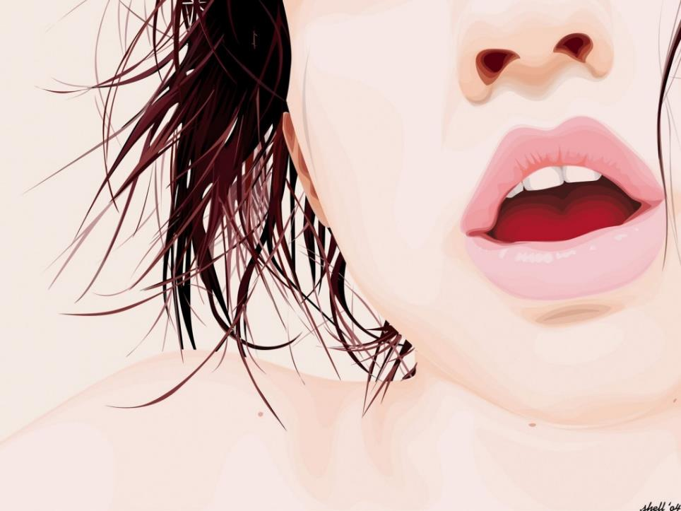
Chega de Sacanagem!
Pastoral Estudantil APV
Pr. Acílio Garcia
Notes:
www.4tons.com
Pr. Marcelo Augusto de Carvalho
Chega de sacanagem!
Uma conversa franca sobre pornografia

Slide 2
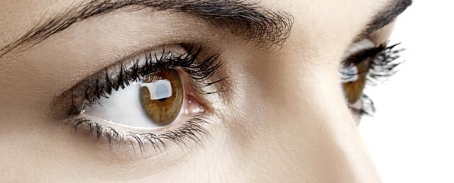
“Todos devem vigiar os sentidos, do contrário Satanás alcançará vitória sobre eles; pois essas são as avenidas da alma.” – L. A. 401

Slide 3

“A pornografia é a maior ilusão do mundo” – Shelley Lubben
Notes:
Shelley Lubben é ex atriz da pornografia, que conseguiu sair dessa indústria, e hoje tenta ajudar outras garotas a sairem desse mundo.
Ela diz que quase todas as atrizes precisam abusar de substâncias químicas para participar das cenas. Nenhuma expressão vista nos vídeos e fotos são autênticas.
Ninguém em sã consciência é capaz de fazer cenas de sexo por dinheiro como se fosse algo normal ou prazeroso.

Slide 4

Michelle Avanti
Notes:
Michelle Avanti ao começar nesse mundo da pornografia, tentou sair desse caminho. Começou a recusar-se a fazer as cenas, ao que foi ameaçada pela indústria a ser processada em enormes quantidades de dinheiro se tentasse sair.
Ela afirma que cada cena que ela participou, precisou tomar muito álcool para poder fazer as performances.

Slide 5
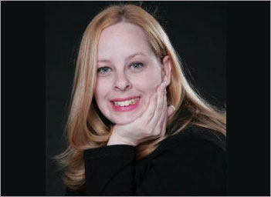
“Há uma pessoa real do outro lado das imagens que você está vendo, e você está destruindo a vida dela e a vida dos filhos dela.” – Jennifer Case
Notes:
Essa é outra que conseguiu sair desse mundo, e tenta sensibilizar os homens quanto ao lado humano das atrizes, que parecem ser mulheres perfeitas.

Slide 6

7a. Maior indústria dos EUA
Movimenta 15 bilhões de dólares por ano na América
U$ 100 bi no mundo
Notes:
A verdade é que a pornografia gera muito dinheiro. Ao redor do mundo todo, esse negócio continua abusando de mulheres em busca do dinheiro.

Slide 7







Uma das maiores indústrias da INTERNET
Notes:
Pense no valor de cada empresa dessas da internet.
A pornografia gera mais dinheiro que cada uma dessas empresas JUNTAS.

Slide 8
Regis Nichol
“Infelizmente, 28% dos cristãos acreditam que, mesmo com o que está escrito em Mateus 5:28, não há nada de errado em ver pornografia…O mais triste é descobrir que cerca de 50% dos cristãos admitem ter problemas com pornografia.”
Notes:
É triste perceber que até mesmo os cristãos assumem estarem afundando nesse problema mundial.

Slide 9

As palavras “sexo” e “pornô” estão entre as 10 mais procuradas por crianças na internet.
Notes:
A Symantec, um dos maiores programas de proteção online, diz que entre as crianças até 8 anos de idade, essas duas palavras estão entre as dez mais buscadas.

Slide 10

Gregory Smith
“Deixar a criança diante de um computador com acesso à web, sem qualquer tipo de monitoração, é a mesma coisa que colocá-la numa esquina e não ficar vendo o que acontece.”
Notes:
Este livro, “Como proteger seus filhos na internet”, dá boas dicas sobre a segurança da internet na sua família.

Slide 11
Consequências Científicas

Slide 12
Perda do prazer
70 % dos homens que procuram neurologistas por desempenho sexual ruim, consumem pornografia frequentemente.
Se o prazer está fortemente ligado à pornografia, o sexo real parece não oferecer recompensa!

Slide 13
Perda do prazer
“Os homens parecem ter sido feitos de tal maneira que a pornografia sequestra o funcionamento adequado do cérebro e tem efeito de longo prazo em seus pensamentos e vida.”
William Struthers – psicólogo e neurocientista
Notes:
Esse psicólogo, ao observar o comportamento humano durante a sua carreira, percebeu que a pornografia boicota o funcionamento saudável da sexualidade, substituindo a necessidade de intimidade física pelo vício solitário.

Slide 14
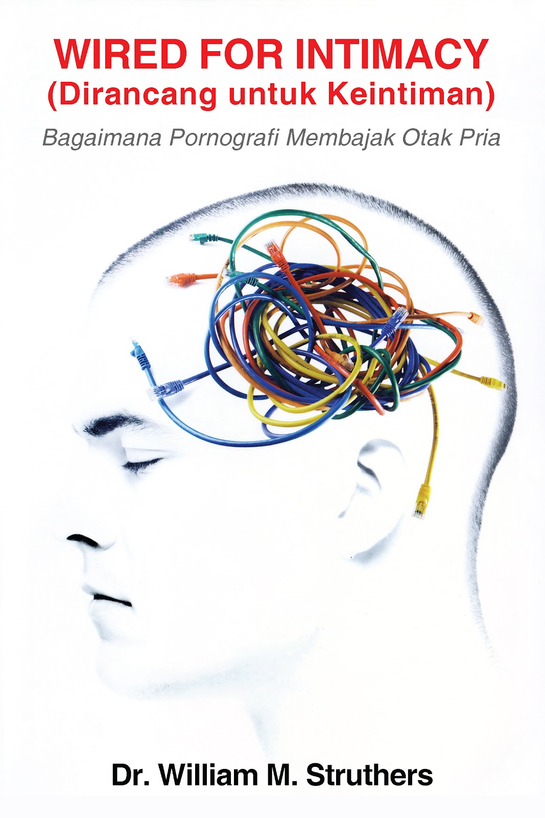
Atalho para intimidade
“Os homens são levados a procurar intimidade física… O impulso sexual foi dado por Deus, mas pode facilmente ser mal direcionado.”
Notes:
Esse livro defende a ideia de que o cérebro masculino foi construido para intimidade física. Deus fez o homem assim, mas esse impulso deve ser direcionado como Deus instituiu.

Slide 15
DESEJO
A pessoa é tomada
Por pensamentos
Sexuais e busca
Obsessivamente
Por estímulos.
O
CICLO
DO
VÍCIO
Sensação de
Total impotência
Diante do próprio
comportamento
O Hábito
que leva à
Masturbação
É repetido, o
Que aumenta
A fixação
DESESPERO
RITUAL
É compulsivo,
Porque o viciado
Não controla seu
Comportamento.
ATO
Notes:
Começando pelo Desejo, o círculo vicioso se repete muitas vezes nesse vício.

Slide 16
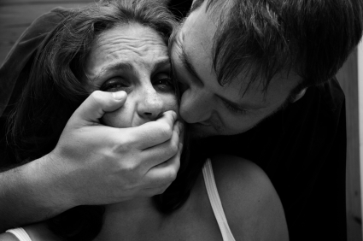
Violência e Exploração
“No caso de homens inclinados a praticar violência sexual, quanto mais pornografia eles assistirem, maior será a chance de cometerem crimes.” Gail Dines, Revista Época
Notes:
A pornografia também tem consequências sociais, levando alguns a cometerem crimes horríveis.

Slide 17
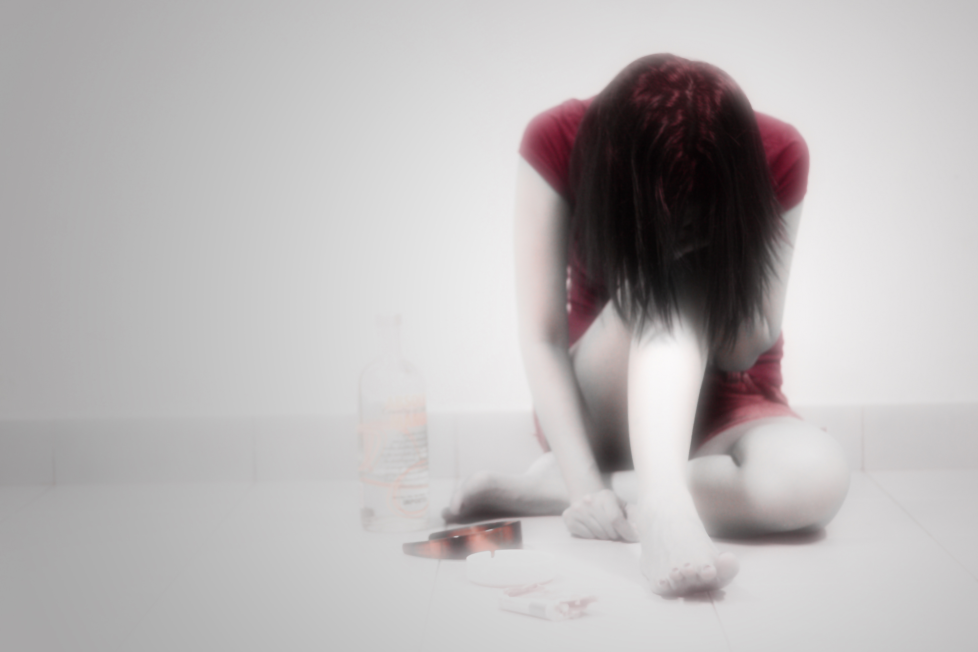
Cumplicidade criminal
Atores e atrizes pornôs morrem o tempo todo de AIDS, overdose de drogas, suicídio, etc.
Notes:
Cada pessoa que assiste ou baixa esse tipo de material, acaba se tornando cúmplice das consequências causadas na vida dos atores

Slide 18
O que a Bíblia diz?

Slide 19
1 Coríntios 6:18-20
“Fujam da imoralidade sexual. Todos os outros pecados que alguém comete, fora do corpo os comete; mas quem peca sexualmente, peca contra o seu próprio corpo. Acaso não sabem que o corpo de vocês é santuário do Espírito Santo que habita em vocês, que lhes foi dado por Deus, e que vocês não são de si mesmos?”
Notes:
O Conselho de Paulo é manter seu corpo puro. Seu corpo na verdade não é seu!
O Corpo é de Deus, e Ele sabe como deve funcionar!

Slide 20
A pornografia abre portas para outros pecados sexuais Ela contamina e domina o centro de controle da vontade.
"Vocês ouviram o que foi dito: ‘Não adulterarás’.
Mas eu lhes digo: qualquer que olhar para uma mulher para desejá-la, já cometeu adultério com ela no seu coração.
(Mateus 5:27, 28)
Notes:
A pessoa que tem a mente impura, dificilmente conseguirá sozinha purificar a sua mente. A “sujeira” que está na mente acaba deturpando a maneira do indivíduo ver a mulher, ou o homem, e o pecado acaba vencendo a pessoa.

Slide 21
Separação entre: {prazer} [relacionamento pessoal]
Por essa razão, o homem deixará pai e mãe e se unirá à sua mulher, e eles se tornarão uma só carne. O homem e sua mulher viviam nus, e não sentiam vergonha.
Gênesis 2:24-25
Notes:
Deus criou o prazer sexual para fazer parte do relacionamento pessoal.
O Relacionamento sexual na bíblia foi estabelecido dentro do vínculo do casamento, não fora. Dentro do casamento, não há limites de intimidade.

Slide 22

FIQUE LONGE!
Alcoólatra deve ficar longe da bebida. O viciado em drogas deve ficar longe das substâncias químicas. E o viciado em pornografia deve tomar medidas preventivas.
Notes:
Se o teu olho te faz pecar…
Se for preciso, fique sem celular, ou deixe o PC de casa na sala, onde todos podem ver, tome as medidas necessárias.

Slide 23
A pornografia:
Destrói a intimidade do casamento
Ofende a dignidade feminina
Insensibiliza os consumidores
Explora os personagens

